Slide 1
Bài 45:
Ôn tập và kể chuyện

Slide 2
Khởi động :

Slide 3
Trò chơi
Bác đưa thư
líu lo
cây nêu
chịu khó
kêu gọi

Slide 4
Bài 45
Tiết 1

Slide 5
củi
cửi
chào
đẽo
rau
câu
rêu
dịu
sưu

Slide 6
vui
ngửi
cao
mèo
cau
nấu
đều
địu
mưu

Slide 7
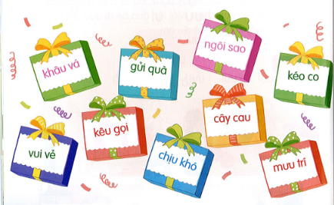

Slide 9
Nghỉ hè, nhà Hà đi Tam Đảo. Khi tán cây, ngọn cỏ còn đang thiu thiu ngủ, Hà đã dậy ngắm mây mù. Đến trưa, trời như vào thu. Mùa hè ở Tam Đảo quả là dễ chịu.

Slide 10
- Nghỉ hè, nhà Hà đi đâu?
- Hà ngắm mây mù khi nào?
-Mùa hè ở Tam Đảo như thế nào?

Slide 11
2 Viết

Slide 12
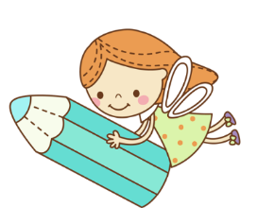
Bài 15
Tiết 2

Slide 13
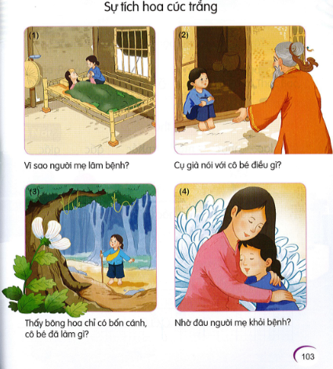

Slide 14
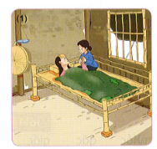
- Truyện có mấy nhân vật ?
- Vì sao người mẹ bị ốm?

Slide 15
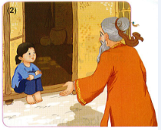
- Cô bé gặp ai?
- Cụ già nói với cô bé
điều gì?

Slide 16
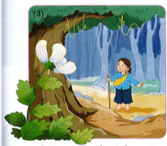
- Cô bé đã làm gì để
mẹ cô bé sống lâu?

Slide 17
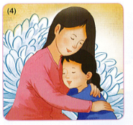
* Thảo luận nhóm đôi:
- Nhờ đâu người mẹ
khỏe mạnh?

Slide 18
Kể lại từng đoạn
của câu chuyện

Slide 19
Kể lại toàn bộ
câu chuyện

Slide 20
Kể lại câu chuyện
cho người thân nghe

Slide 21
Chúc các em
chăm ngoan, học giỏi!

